Slide 1


Il protocollo HTTP
e le sue versioni
Giovanni Ancora
Sistemi e Reti, 5^Ci a.s. 2024/25

Slide 2


Che cos’è il protocollo ?
Hyper
Text
Transfer
Protocol
L’HTTP è un protocollo che si trova al livello applicazione basato (inizialmente) sul protocollo di trasporto TCP che si occupa del trasferimento dei cosiddetti ipertesti.
Esso utilizza come standard la porta 80 (per l’HTTP). Per le comunicazioni sicure (HTTPS), usa la porta 443.
Proprio grazie agli ipertesti permette il trasferimento di file multimediali, cioè che non contengono solo testo, ma anche altri contenuti come immagini, video e audio.
Ogni risorsa è identificata da un URI (Uniform Resource Identifier), che può individuare il suo nome (URN) o la sua posizione nella rete (URL).

Slide 3


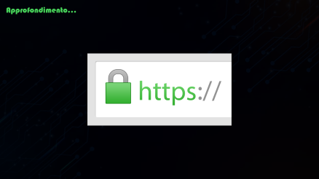




Come si è evoluto nel tempo l’ ?
1991
1996
1997
2015
2021

Slide 4

0.9

Slide 5

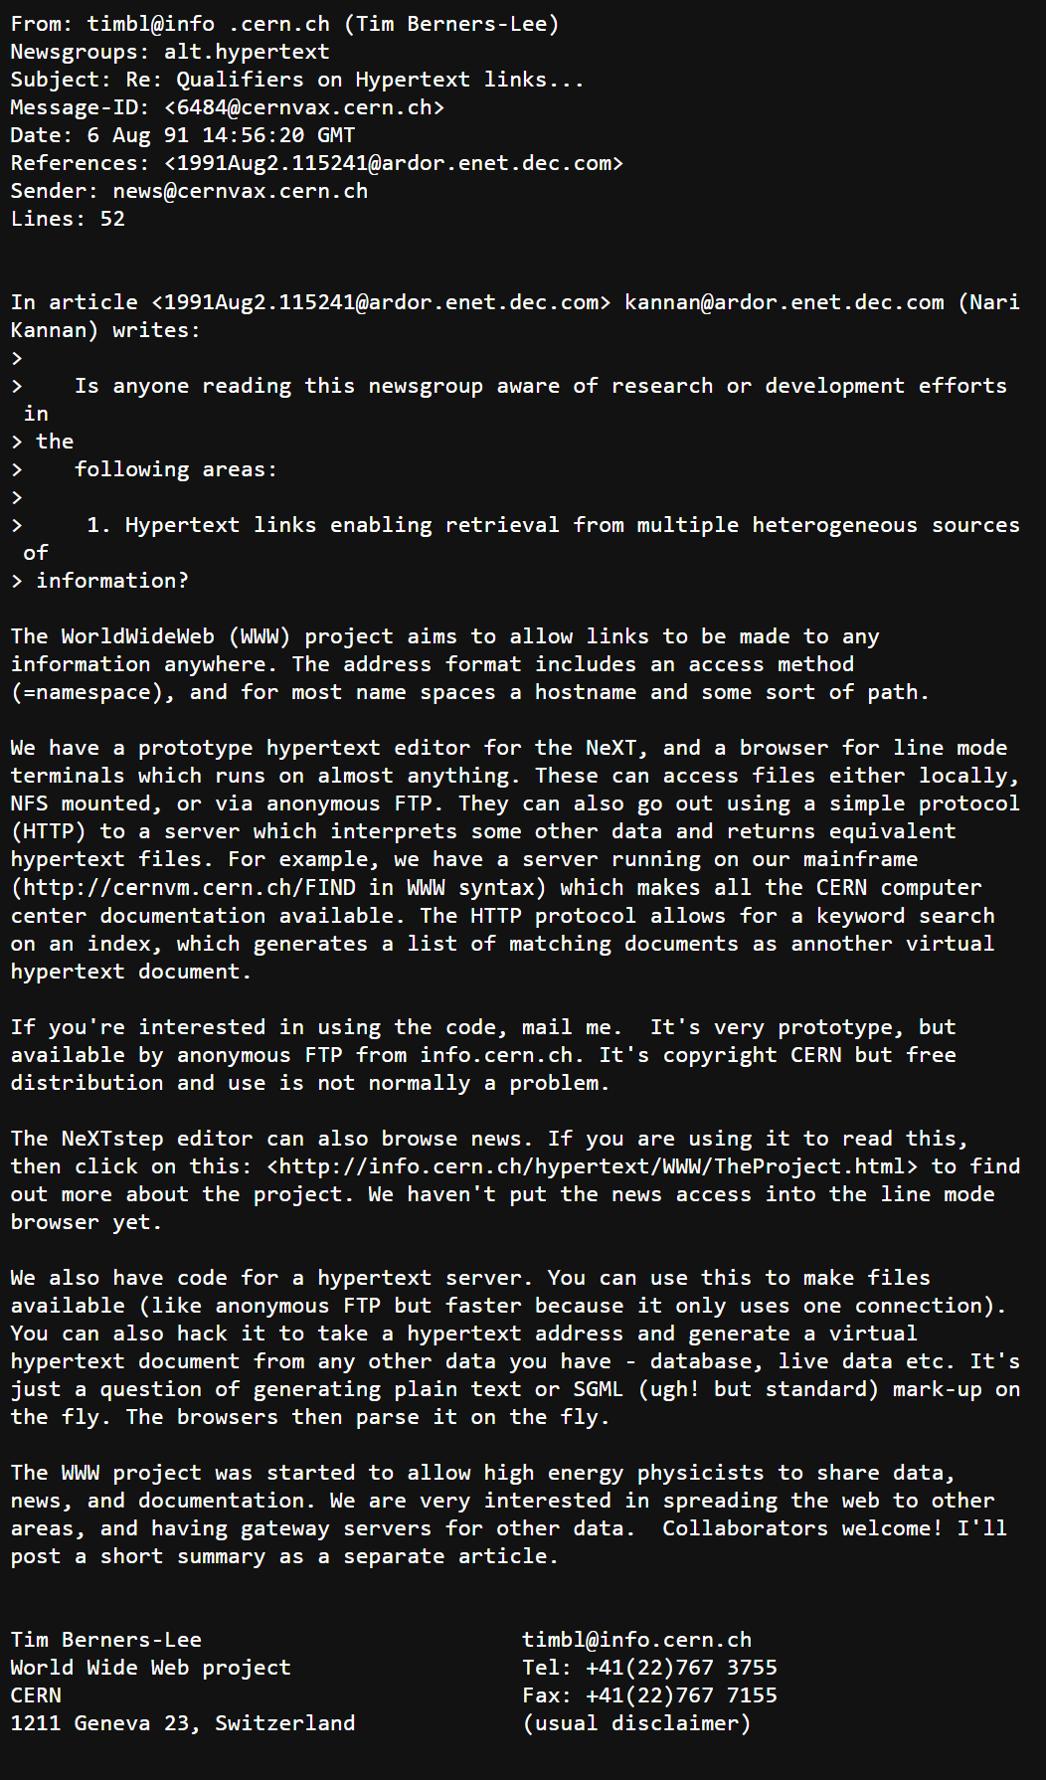


0.9
https://www.w3.org/People/Berners-Lee/1991/08/art-6484.txt
Dati di agosto 2024
Informazioni generali…
Pubblicato nel 1991 da Tim Berners-Lee in un documento di sole 52 righe di testo.
Esempio
Era possibile usare un solo metodo, il GET, per richiedere le pagine web.
Non c’erano header e le response erano minime: consistevano solo nella pagina web richiesta.

Slide 6
1.0

Slide 7
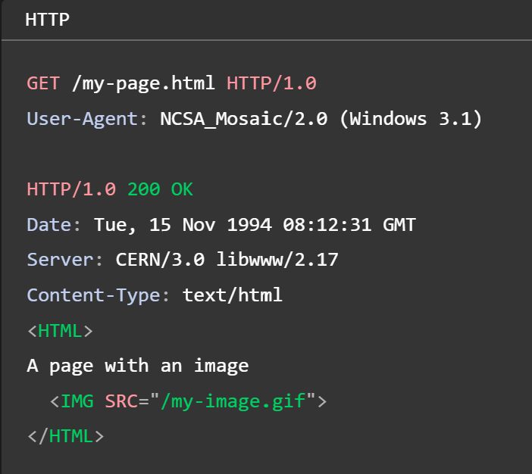
1.0
Dati di agosto 2024
Informazioni generali…
Pubblicato nel 1996 da Tim Berners-Lee (e il suo team) nel RFC 1945
Esempio
Vengono introdotti nuovi metodi, viene specificata la versione in uso dell’HTTP nella request.
Le response sono introdotte da una riga che indica il codice di stato della response, per far capire se l’operazione abbia avuto successo o meno.
Vengono inoltre aggiunti gli header, che permettono di specificare i metadati del contenuto richiesto.
I nuovi metodi…
HEAD, POST, PUT, DELETE, LINK, UNLINK

Slide 8
1.1

Slide 9
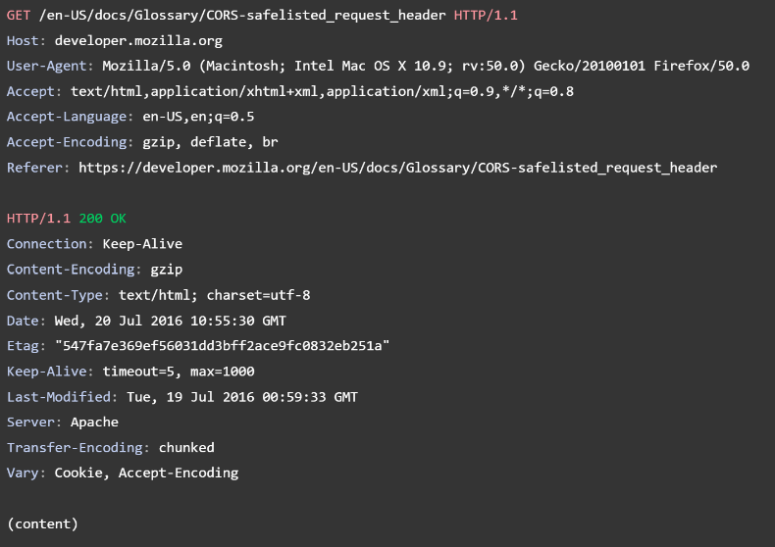
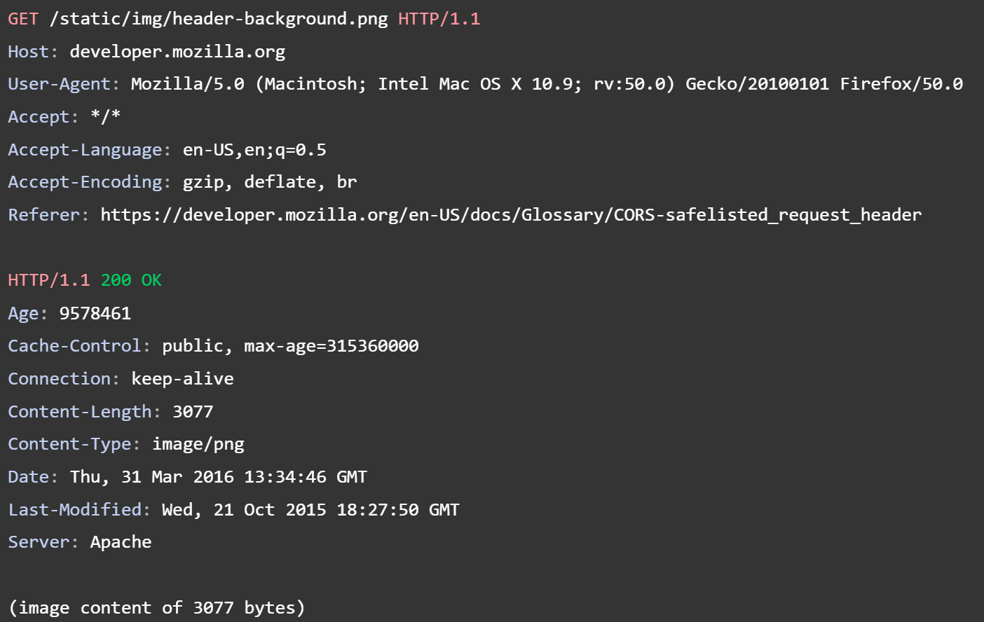
1.1
Dati di agosto 2024
Informazioni generali…
Pubblicato nel 1997 da Tim Berners-Lee (e il suo team) nel RFC 2068.
Per la prima volta una connessione può essere riutilizzata per più risorse. Per questo viene anche aggiunto il pipelining che permetteva di richiedere un’altra risorsa prima della ricezione della prima.
Esempio
Sono aggiunti nuovi tipi di header, tra cui l’header Host, che permette di avere diversi domini sullo stesso IP, quindi vengono integrati i servizi di virtual hosting.
Nascono anche le prime forme di sicurezza dei dati trasmessi, con l’implementazione della cifratura SSL.
I nuovi metodi…
CONNECT, OPTIONS, TRACE

Slide 10
2.0

Slide 11
2.0
Dati di agosto 2024
Informazioni generali…
Pubblicato nel 2015 nel RFC 2616.
Questo protocollo di basa su SPDY, un’implementazione del protocollo di Google. SPDY migliorava le prestazioni del protocollo e risolveva i problemi che lavorando su come gestire la trasmissione di dati duplicati.
In più…
In realtà, molte aggiunte non si basano solo su SPDY, ma sono stati tanti i contributi provenienti da ogni parte di Internet, come il W3C Working Group o il IETF Working Group stesso.
Con questa versione il protocollo trasmette i dati in formato binario. Questo permette di usare tecniche di ottimizzazione.
Negli stessi anni in cui venne pubblicato l’HTTP/2, venne aggiornata la versione 1.1 con una serie di 6 RFC (dal 7230 al 7235), e venne deprecata la versione 0.9.
Il protocollo implementa anche il multiplexing, si possono fare richieste in parallelo sulla stessa connessione. Gli header vengono anche compressi.

Slide 12
3.0

Slide 13
3.0
Dati di agosto 2024
Informazioni generali…
Pubblicato il 6 giugno 2022 nel RFC 9114.
Con questa versione, per la prima volta il protocollo HTTP non si basa più sul trasporto affidabile con il protocollo TCP, ma bensì sul nuovo protocollo QUIC. Questo ha permesso di avere una latenza decisamente minore rispetto alle versioni precedenti.
Il protocollo QUIC…
Il QUIC è un nuovo protocollo di trasporto basato sull’UDP.
È un protocollo con multiplexing, implementa il controllo di perdita e la ritrasmissione dei pacchetti separatamente per ogni flusso, così non si blocca tutta la comunicazione
La filosofia è che dato che ormai i dispositivi sono molto più performanti rispetto ad una volta, si sposta la maggior parte del lavoro dal livello di rete al livello di applicazione.

Slide 14

Approfondimento…

Slide 15


Funzionamento
Informazioni generali…
Il protocollo HTTPS utilizza la porta standard 443.
HTTPS sta per Hyper Text Transfer Protocol Secure
Gli URL del protocollo HTTPS iniziano con https://
Ci sono versioni di HTTPS che risalgono sino la 1994, con la versione creata dall’azienda Netscape Communications per il suo omonimo browser web.
Dato che l’HTTPS si basa sull’HTTP e il TLS, anche questo protocollo opera a livello applicativo
Un web server, per accettare le connessioni HTTPS, deve avere un certificato digitale attivo.
L’HTTPS è un’estensione del protocollo HTTP che integra la sicurezza in rete della comunicazione attraverso la cifratura con i protocolli SSL (prima) o TLS (ora).
Adesso quasi tutti i web server accettano connessioni HTTPS, grazie anche all’intervento dei browser che segnala quelli che non lo usano come «non sicuri».
Grazie al suo utilizzo, permette di prevenire attacchi di man-in-the-middle

Slide 16
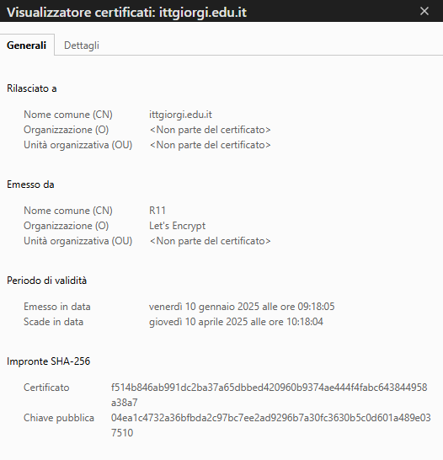
Esempio sul sito della nostra scuola…
L’utilizzo del protocollo HTTPS su un sito prevede che esso possieda un certificato digitale rilasciato da un ente certificatore o una Web of Trust.
Ente certificatore
Web of Trust
Associazione di tipo gerarchico che garantisce l’affidabilità di un ente attraverso il rilascio di un certificato digitale.
Letteralmente «rete di fiducia», consiste in una rete di enti che si considerano tra loro affidabili.
Google gestisce una Web of Trust chiamata
In Italia, l’ente principale è AgID.

Slide 17
Fine della presentazione…
Grazie per la visione!
Fonti:
I miei appunti personali di Sistemi e Reti e TPSIT
Pagine wikipedia per informazioni generali
https://en.wikipedia.org/wiki/HTTP
https://en.wikipedia.org/wiki/HTTPS
Documento originale dell’HTTP/0.9, dal W3.org
https://www.w3.org/Protocols/HTTP/AsImplemented.html
Documenti delle RFC ufficiali dal sito della I.E.T.F.
https://datatracker.ietf.org/doc/html/rfc1945
https://datatracker.ietf.org/doc/html/rfc2068
https://datatracker.ietf.org/doc/html/rfc2616
https://datatracker.ietf.org/doc/html/rfc9114
Documento informativo «Evolution of HTTP» di Mozilla
https://developer.mozilla.org/en-US/docs/Web/HTTP/Evolution_of_HTTP
Giovanni Ancora
Sistemi e Reti, 5^Ci a.s. 2024/25

